Slide 1
Ciekawe wędrówki Od grosika do złotówki
W grudniu obie klasy drugie rozpoczęły realizacje programu „Bezpieczne wędrówki od grosika do złotówki”

Slide 2
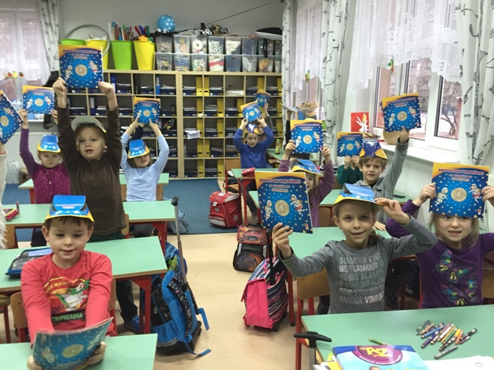
Realizacja projektu trwa 10 miesięcy. Uczniowie odbywają podróż z przewodnikiem Grosikiem po Galaktyce Finanse i Galaktyce Oszczędzanie, w czasie której zdobywają określone w danym miesiącu umiejętności. Każdy z uczniów otrzymuje własny „Dziennik Podróży”, w którym dokumentuje realizację poszczególnych zadań.

Slide 3
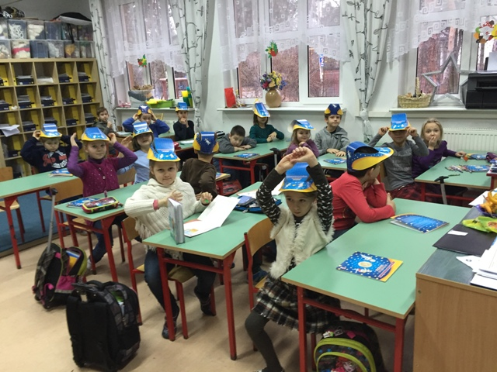
Propozycje zawarte w programie stanowią unikalną na polskim rynku edukacyjnym ofertę wzbogacającą doświadczenia dzieci o wiedzę i umiejętności przydatne we współczesnym świecie, jako początek edukacji ekonomicznej najmłodszych.

Slide 4
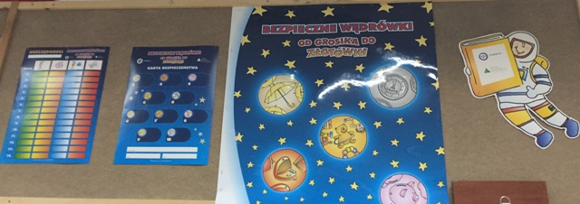
Tematyka projektu koncentruje się wokół podstawowych pojęć o pieniądzu, zarabianiu, racjonalnym wydawaniu pieniędzy, oszczędzaniu, trafnym przewidywaniu i sposobach unikania różnych ryzyk.

Slide 5
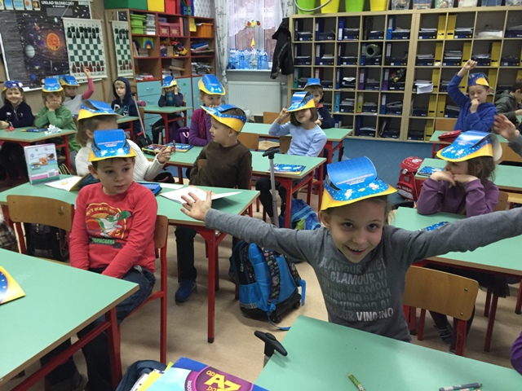
Do zobaczenia w styczniu.

